Slide 1
„Leíró” statisztika: alapfogalmak
„Big Data” elemzési módszerek
Kocsis Imre
ikocsis@mit.bme.hu
2013.09.18.

Slide 2
Honlap: http://www.inf.mit.bme.hu/edu/courses/bigdata
  Az eddigi anyagok még a héten kikerülnek
Házi feladat témák és játékszabályok: jövő hét
  Saját ötletek: két hét múlváig, ikocsis@mit.bme.hu

Slide 3
Leíró statisztika
Vizsgált adatok alapvető jellemzői
  Kvantitatív
  Erősen absztrahál, „összefoglal”
Egyfajta ellentéte: következtető (inferential) stat.
  Megfigyelt mintán túlmutató következtetések
  Pl. populáció tulajdonságaira következtetés mintából
N.B.: ez egy erősen mérnöki szemléletű kurzus

Slide 4
Adatok
Adat: nyers tények
  Numerikus érték, szöveg, görbe, 2D kép, …
Többváltozós adat(készlet), multivariate data:
  Mérések, megfigyelések, válaszok sokasága kiválasztott változók egy készletén
Többváltozós adatelemzésben tipikusan: táblák
  data matrix, data array, data frame, spreadsheet…
  ! Ez „csak” a „klasszikus” többváltozós statisztika
  r x n mátrix (megfigyelés/változó)

Slide 5
Adattípusok
Indexelő (indexing) vagy azonosító (identifier) változók
  Különleges eset: elsődleges és idegen kulcsok
Bináris (indikátor)
Bool: „nem ismert” érték is lehet
Nominális
  Sztring
  Általában osztályozás és kategorizálás címkéi
Ordinális
  (Lineárisan) rendezett
Egészértékű, folytonos (numerikus/decimális)

Slide 6
Adattípusok
Fix (fixed):
  Tudatosan előre rögzített, vagy
  „Kauzális” a jelenség tekintetében
  Ált. indexelő
Stochasztikus:
  Véletlenszerűen kerül(t) kiválasztásra az ért. tartományból
  Lásd pl. Bevezetés a matematikai statisztikába
Bemeneti (input, predictor, independent, „X”):
  Statisztikai kísérlet rögzíti vagy vezérli
Kimeneti (output, response, dependent, „Y”):
  Stochasztikus és a bemenettől függ
  Többváltozós statisztika: X -?-> Y

Slide 7
Adatminőség
Adattisztítás!
  Meglepően hosszú tud lenni
  Legtöbbször nem tökéletes
  Big Data?
Inkonzisztenciák
  Beviteli/mérési hibák, „hibás join”, részleges megfigyelés, hamisítás, …
Kieső értékek (outliers)
  =/= „durva hiba” (gross error)
  Nem feltétlenül előnytelen, de klasszikusan az
  Magas dimenziószámnál nehéz lehet detektálni
  Alacsony dimenziós vizualizáció segíthet

Slide 8
Adatminőség
Hiányzó adatok (missing data, „NA”, „null”)
  Hol lehet probléma?
  Mesterséges feltöltés („imputation”)
Több változó, mint megfigyelés/minta
  Génkifejeződési vizsgálatok
  Műholdképek spektrális vizsgálata
  …

Slide 9
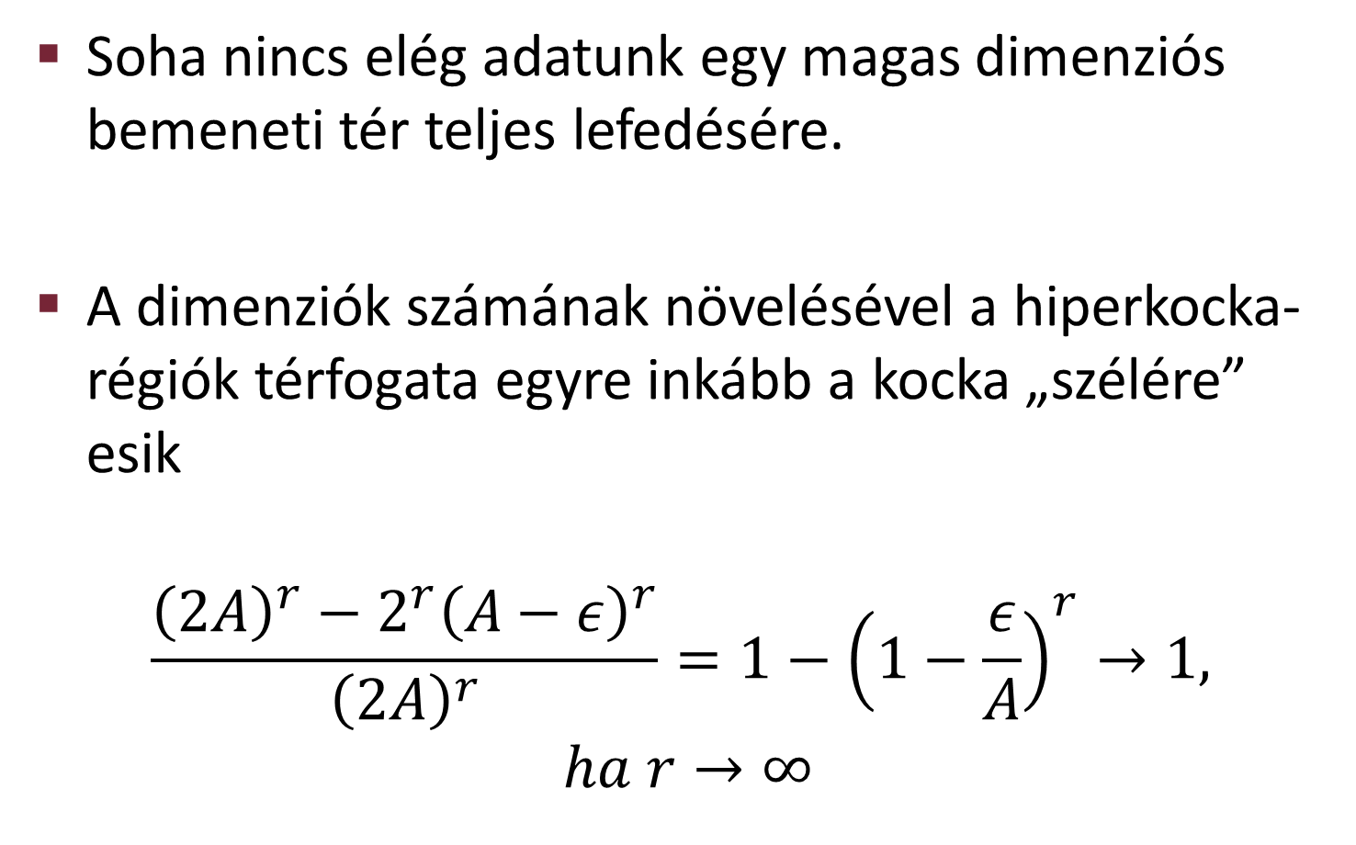
„The Curse of Dimensionality”
Soha nincs elég adatunk egy magas dimenziós bemeneti tér teljes lefedésére.
A dimenziók számának növelésével a hiperkocka-régiók térfogata egyre inkább a kocka „szélére” esik
$$\frac{{\left(2A\right)}^{r}−2^{r}{\left(A−ε\right)}^{r}}{{\left(2A\right)}^{r}}=1−{\left(1−\frac{ε}{A}\right)}^{r}→1,$$
$$ha r→∞$$

Slide 10
(Folytonos) megfigyelések jellemzése
n(-ik) percentilis: az érték, ami alá a megfigyelések n%-a esik
Első, második és harmadik kvartilis
Medián
„Kvartilis-távolság”, Interquartile Range: Q₃-Q₁
MIN, MAX, AVG (MEAN), …

Slide 11
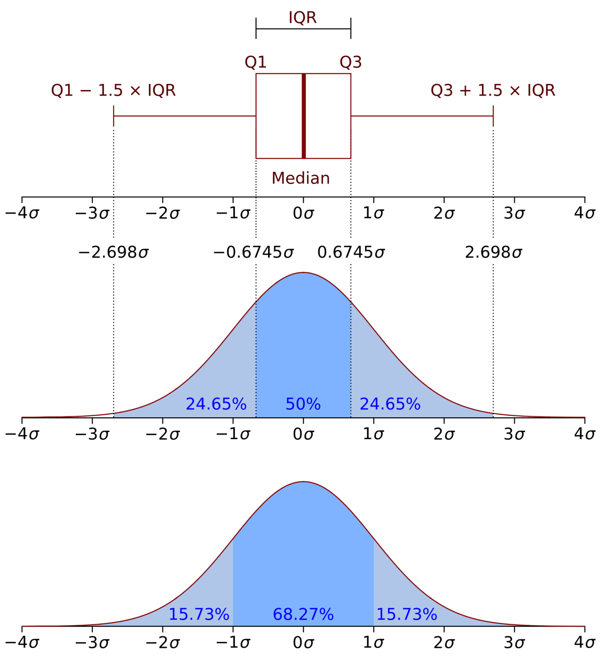
Kvartilisek szerepe

Slide 12
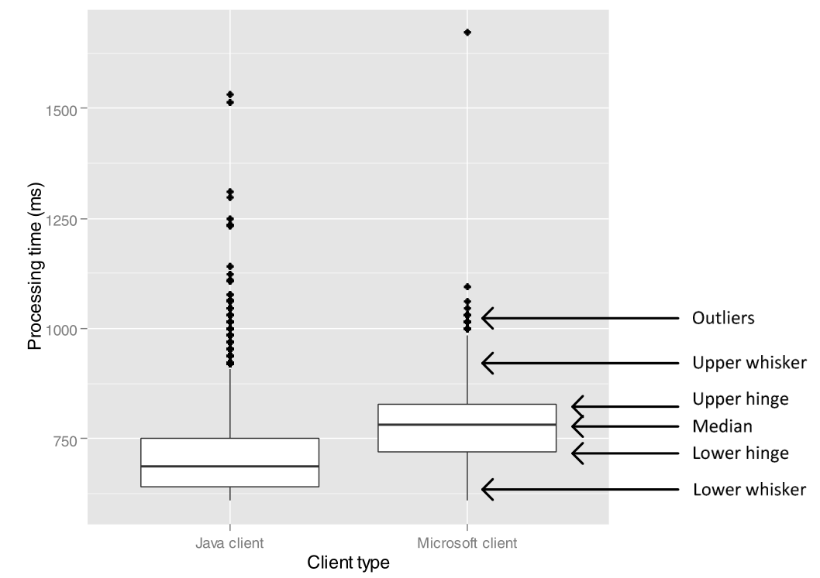
Boxplot (Box and whisker plot)
Ez már nem fog menni Excelben. (?)

Slide 13
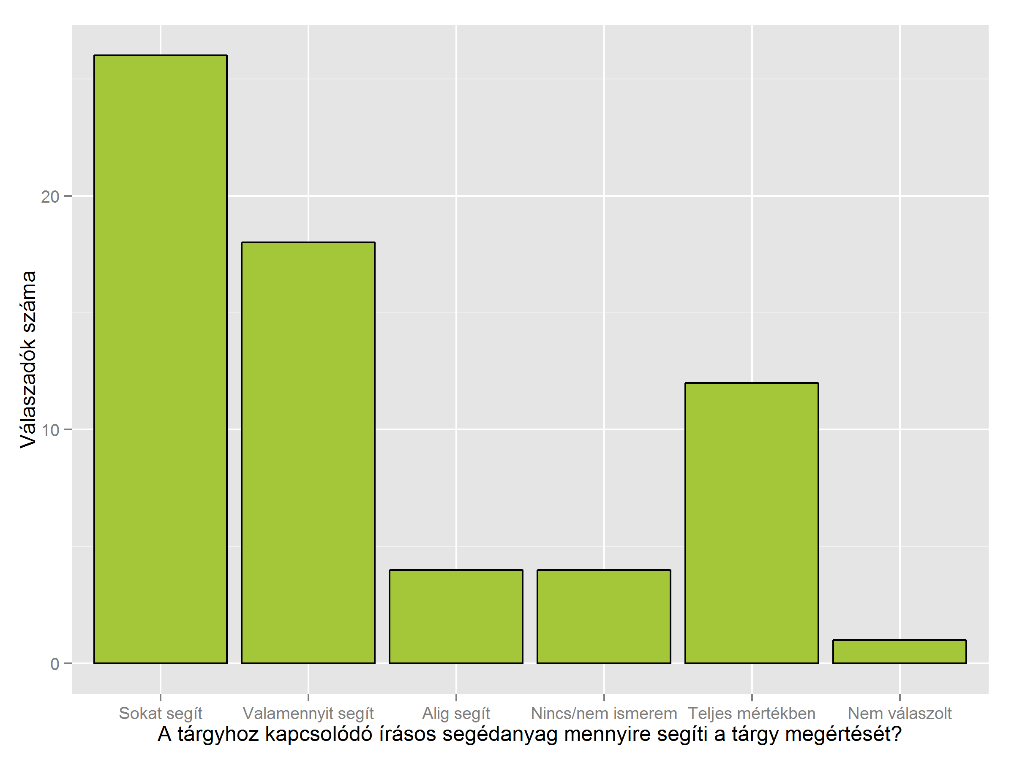
Oszlopdiagram (bar chart)
Ábrázolt összefügg.:
  Diszkrét változó egyes
  értékeinek abszolút
  gyakorisága
Adategység:
    Oszlop – az oszlop magassága
    az adott érték absz. gyakoriságát
    tükrözi
  Tervezői döntés:
    Csoportok kialakítása?
    Értékkészlet darabolása?

Slide 14
Centrális tendencia és diszperzió
Centrális jelleg jellemzői:
  Átlag, medián, multimodalitás (illetve módus)
„Diszperzió” jellemzői
  Percentilisek, szórás(ok), variancia
Melyik mennyire érzékeny a kiugró értékekre?
Megj.: a mintaátlag vs. populáció-átlag jellegű kérdésekkel itt nem foglalkozunk
  (Mi minek hogyan milyen becslője…)

Slide 15

Minta-variancia; minta kovariancia-mátrix
$${s_{}^{2}}_{N−1}=\frac{1}{N−1}\sum_{i=1}^{N}{{\left(x_{i}−\overline{x}\right)}^{2}}$$
$$cov(X,Y)=\frac{1}{N−1}\sum_{i=1}^{N}{\left(X_{i}−\overline{x}\right){\left(Y_{i}−\overline{y}\right)}^{}}$$
Mennyire robosztusak?

Slide 16
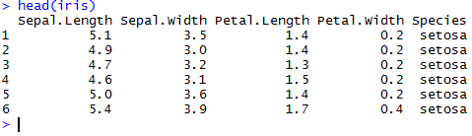
Variancia, kovariancia: példa

Slide 17
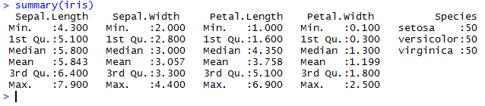
Variancia, kovariancia: példa

Slide 18

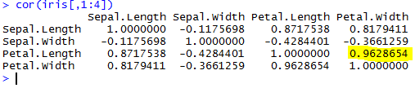
Variancia, kovariancia: példa
Normalizálás (szórások szorzatával): Pearson-féle lineáris korrelációs koefficiens

Slide 19
Lineáris korrelációs koefficiens
Egyenest most még nem illesztünk

Slide 20
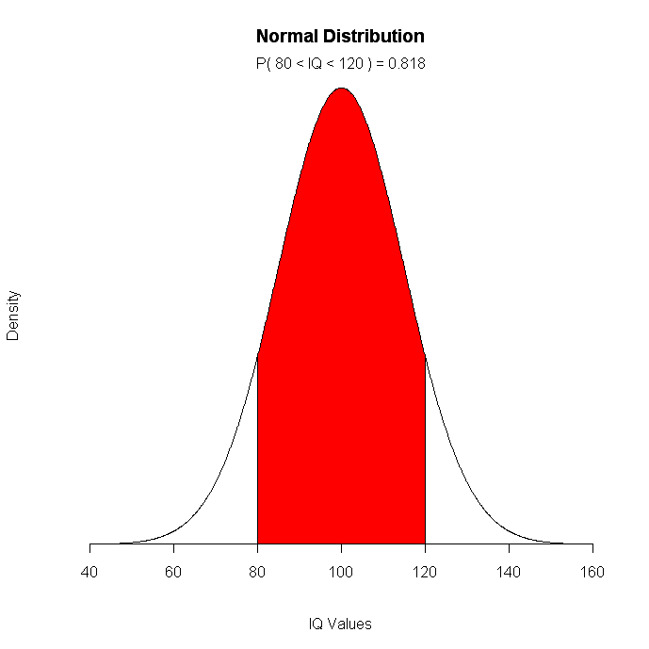
Eloszlás jellemzése?
Ha mégis kevésbé akarunk absztrahálni
Problémák.
1. Biztos, hogy normál eloszlású a populáció?
2. Paramétereket kell becsülnünk a mintából

Slide 21
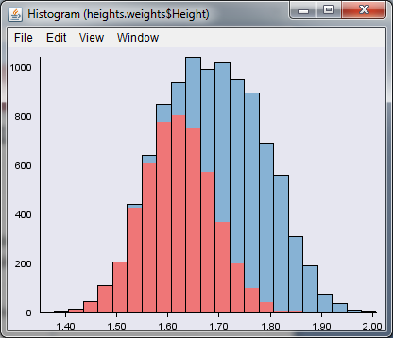
Hisztogram
Ábrázolt összefügg.:
  folytonos változó eloszlása
Adategység:
  Oszlop – az oszlop magassága az adott érték absz. gyakoriságát tükrözi
  …vagy frekvenciáját
  „Tervezői döntés”:
    Oszlopok szélessége?
Nők és férfiak magasságának eloszlása is szép haranggörbe
Fontos percentilisek?

Slide 22
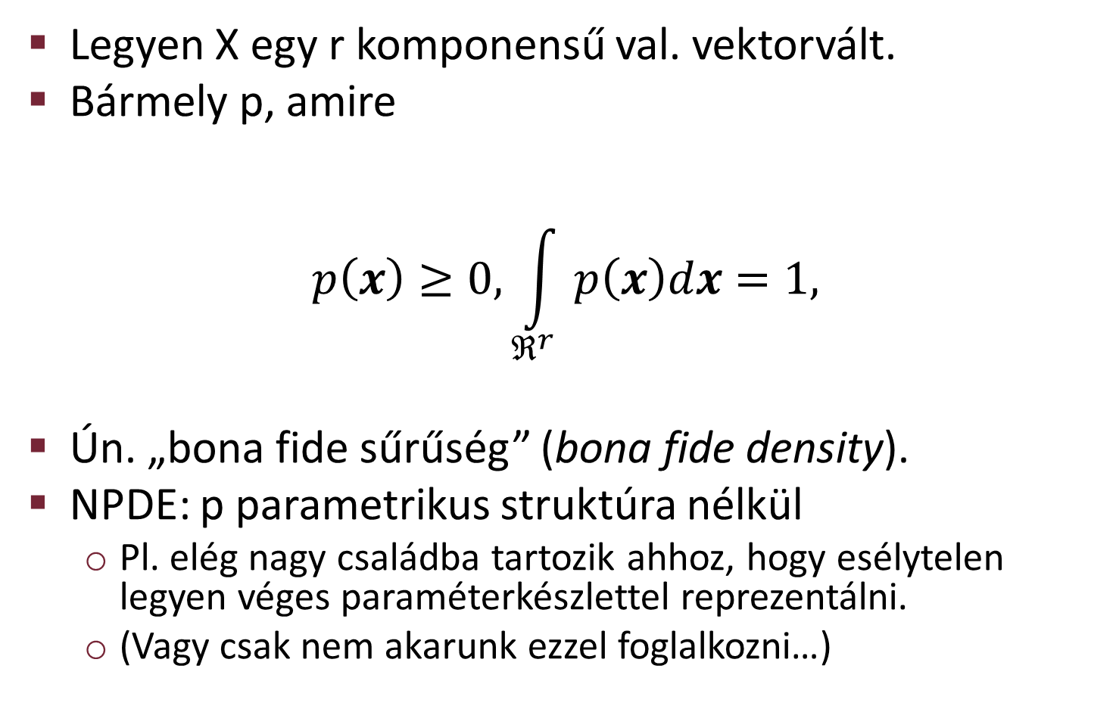
Nemparametrikus sűrűségbecslés
Legyen X egy r komponensű val. vektorvált.
Bármely p, amire
$$p\left(x\right)≥0,\int_{ℜ^{r}}{p\left(x\right)dx=1,}$$
Ún. „bona fide sűrűség” (bona fide density).
NPDE: p parametrikus struktúra nélkül
  Pl. elég nagy családba tartozik ahhoz, hogy esélytelen legyen véges paraméterkészlettel reprezentálni.
  (Vagy csak nem akarunk ezzel foglalkozni…)

Slide 23
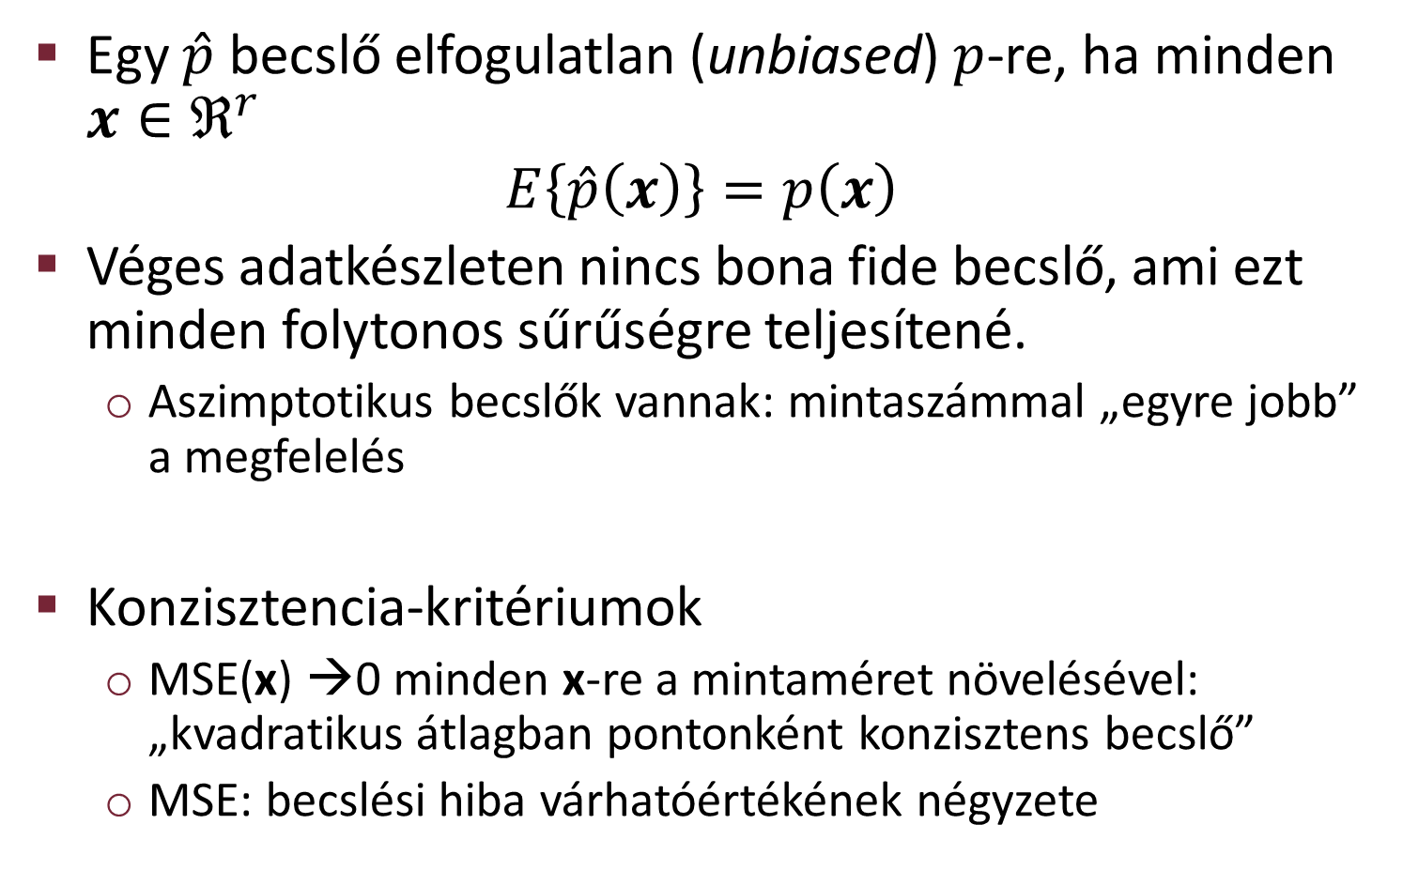
Nemparametrikus sűrűségbecslés
Egy $\hat{p}$ becslő elfogulatlan (unbiased) $p$-re, ha minden $x∈ℜ^{r}$
$$E\left\{\hat{p}\left(x\right)\right\}=p\left(x\right)$$
Véges adatkészleten nincs bona fide becslő, ami ezt minden folytonos sűrűségre teljesítené.
  Aszimptotikus becslők vannak: mintaszámmal „egyre jobb” a megfelelés
Konzisztencia-kritériumok
  MSE(x) →0 minden x-re a mintaméret növelésével: „kvadratikus átlagban pontonként konzisztens becslő”
  MSE: becslési hiba várhatóértékének négyzete

Slide 24
Problémák a hisztogrammal?
Általánosságban nem elfogulatlan
Akkor konzisztens, ha nem csökkentjük túl gyorsan a bin-méretet
(Ronda „zárt” alak)
Érzékeny például az „origó” választására
A „query value” a határon „ugrin”
Az ismert algoritmusok ellenére a gyakorlatban jórészt manuálisan paraméterezzük
Vagy „darabos”, vagy „nem folytonos”

Slide 25
Bin-szélesség hatása
A többváltozós hisztogramokkal itt nem foglalkoztunk

Slide 26
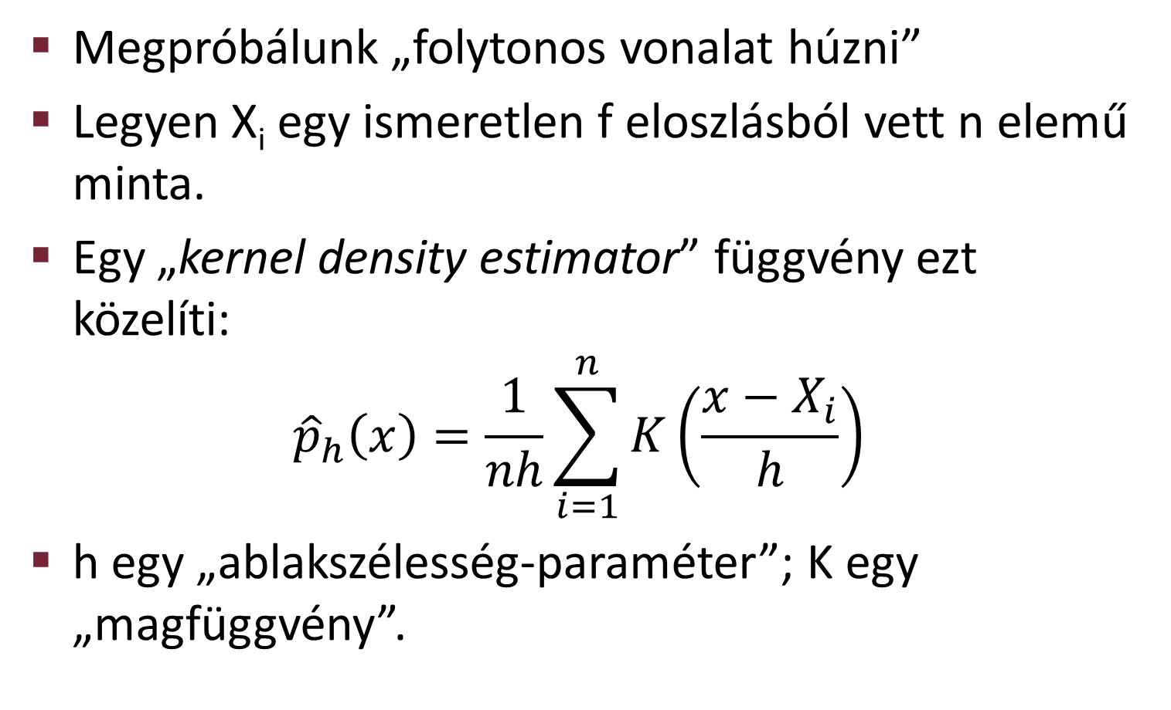
Kernel-módszerek
Megpróbálunk „folytonos vonalat húzni”
Legyen X_{i} egy ismeretlen f eloszlásból vett n elemű minta.
Egy „kernel density estimator” függvény ezt közelíti:
$${\hat{p}}_{h}\left(x\right)=\frac{1}{nh}\sum_{i=1}^{n}{K\left(\frac{x−X_{i}}{h}\right)}$$
h egy „ablakszélesség-paraméter”; K egy „magfüggvény”.

Slide 27
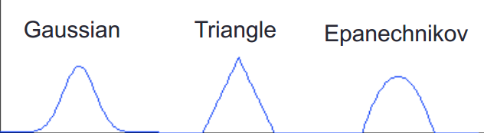
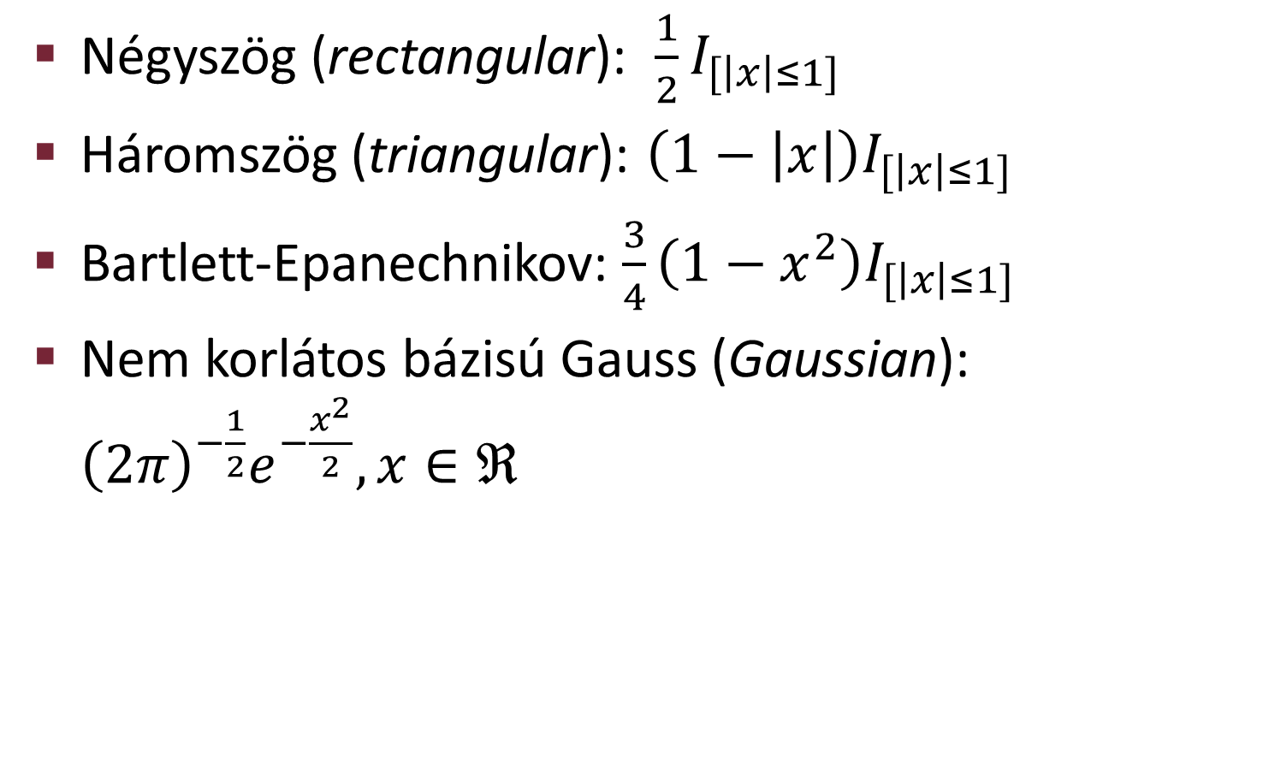
Magfüggvény-példák [4]
Négyszög (rectangular): $\frac{1}{2}I_{[\left|x\right|≤1]}$
Háromszög (triangular): $\left(1−\left|x\right|\right)I_{[\left|x\right|≤1]}$
Bartlett-Epanechnikov: $\frac{3}{4}\left(1−x^{2}\right)I_{[\left|x\right|≤1]}$
Nem korlátos bázisú Gauss (Gaussian): ${\left(2π\right)}^{−\frac{1}{2}}e^{−\frac{x^{2}}{2}}, x∈ℜ$

Slide 29
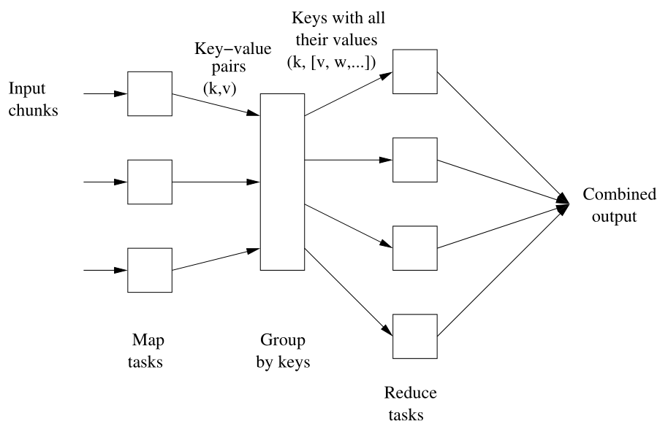
Big Data és leíró statisztika?
A MapReduce programozási modellt láttuk. [5]

Slide 30
MapReduce és leíró statisztika?
MIN/MAX/AVG…
  Folytonos esetben?
  Diszkrét esetben?
Oszlopdiagram?
Hisztogram?
Kernel sűrűség-közelítés nagy adatra?
  Tényleg nagy adatra drága „lekérdezni”: O(n) tag!
  SIGMOD 2013: approximáció a minták csak egy mintáján számolással

Slide 31
MapReduce és hisztogram (közelítés)
Tfh. Nem feltételezhetjük az ún. range partitioning-et a vizsgált változóra
  Pl. óriási CSV-t dolgozunk fel – Hadoop + HDFS
  Különben nem lenne problémánk
Partition Incremental Discretization (PiD) [4]
  Módosítva [5]
Layer1
  Párhuzamosan több hisztogram építése
  Azonos (igen kicsi) szélességű bin-ekkel kezdünk feltételezett intervallumon
  Egy bin átlép egy thresholdot: split
  N.B. adatfolyamra is működik
Layer2: Layer1 hisztogramok összefűzése

Slide 32
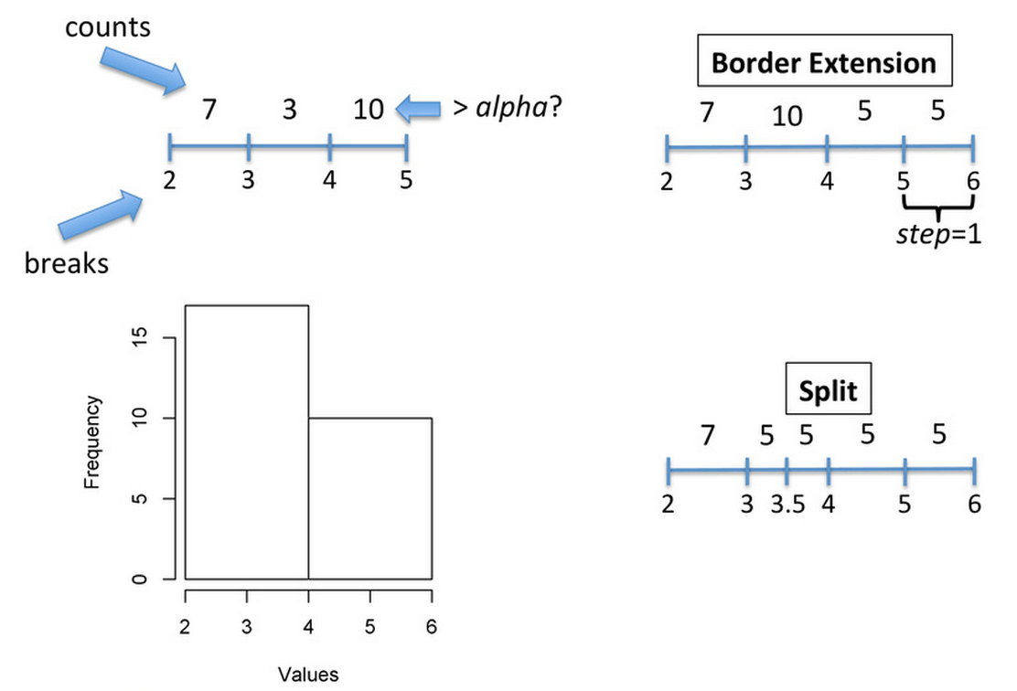
Layer1 karbantartás [5]

Slide 33
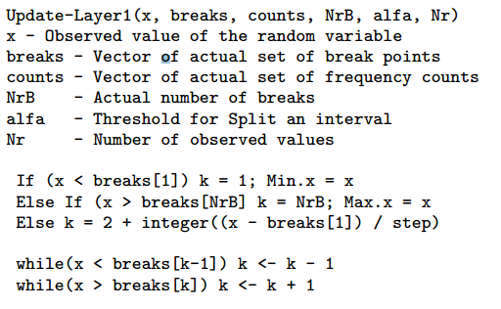
Layer1 karbantartás [4]

Slide 34
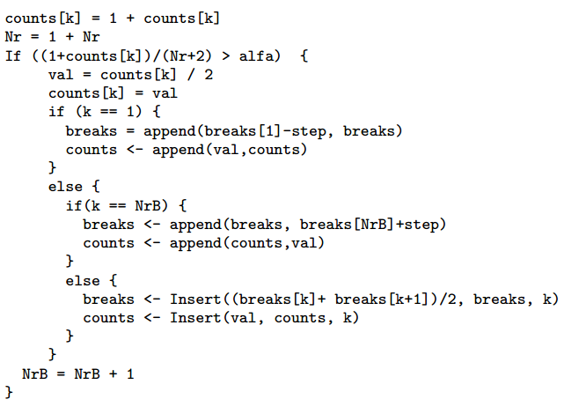
Layer1 karbantartás [4]

Slide 35
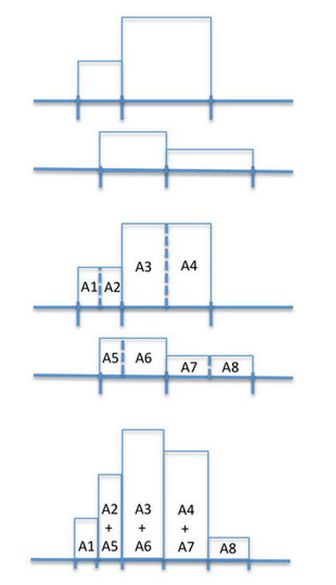
Összefűzés - hibaforrások
Csak a Layer1 töréspontjai
Split → pontatlan számlálók
+ „split” az összefűzés során

Slide 36
Leíró statisztikák MapReduce becslése
Közelítő hisztogram újrahasznosítása
  Kvantilisek becslése
  Medián becslése
  … De hogyan?
Faktor/nominális változók: wordcount! ☺
Variancia/szórás: pl. két menetben
  Empirikus átlag kell hozzá
Kovariancia, korreláció: két menetben, egy változó-párra egyszerű

Slide 37
Források
[1] Izenman, A. J. (2008). Modern Multivariate Statistical Techniques. New York, NY: Springer New York. doi:10.1007/978-0-387-78189-1
[2] Zheng, Y., Jestes, J., Phillips, J. M., & Li, F. (2013). Quality and efficiency for kernel density estimates in large data. In Proceedings of the 2013 international conference on Management of data - SIGMOD ’13 (p. 433). New York, New York, USA: ACM Press. doi:10.1145/2463676.2465319
[3] Rajaraman, A., & Ullman, J. D. (2011). Mining of Massive Datasets. Cambridge: Cambridge University Press. doi:10.1017/CBO9781139058452
[4] Gama, J., & Pinto, C. (2006). Discretization from data streams. In Proceedings of the 2006 ACM symposium on Applied computing - SAC ’06 (p. 662). New York, New York, USA: ACM Press. doi:10.1145/1141277.1141429
[5] http://www.slideshare.net/Hadoop_Summit/creating-histograms-from-data-stream-via-map-reduce

